Slide 1
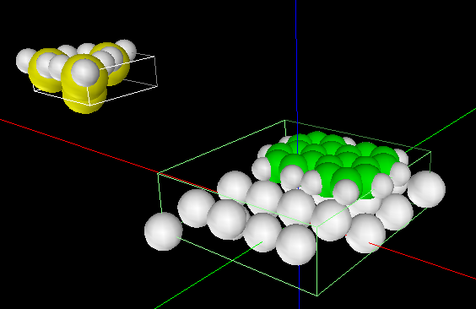
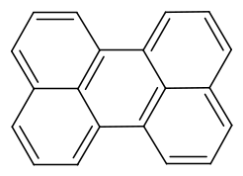
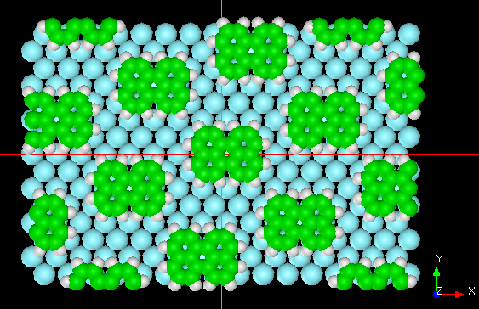
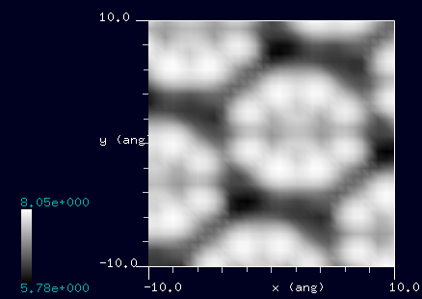
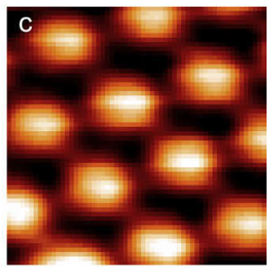
【DFTB】 Perylene on Ag(110)のconstant current STM像
エレクトロニクス
シミュレートモデル
探針： Si₄H₉
試料： Ag(110)面上の
Perylene分子
スキャンエリア： 20 Å x 20 Å
スキャンモード： constant current STM
探針バイアス： +1.2 V
電流値： 1000 nA
解像度： 0.5 Å
周期的境界条件で拡張したモデル
計算結果
cf. Experiment
Experimental STM image (4 nm x 4 nm, U = -1.2 V, I = 0.13 nA) of perylene superstructure.
H.-J. Gao and Li Gao, Progress in Surface Science 85, 28–91 (2010).
Notes:
DFTB_ConstCurrentSTM_Organic_006

